Slide 1
Tiết 3,4 – Bài 2: AN TOÀN TRONG PHÒNG THỰC HÀNH

Slide 2
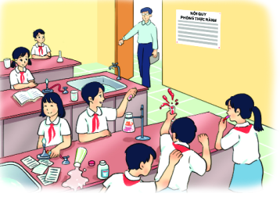
Quan sát bức tranh sau và trả lời câu hỏi.
Câu 1. Bức tranh nói đến sự việc gì? Diễn ra ở đâu?
Các HS đang đùa nghịch với các dụng cụ thí nghiệm trong phòng thực hành
Câu 2. Các lỗi vi phạm và những nguy hiểm, rủi ro có thể xảy ra?
- Dùng tay không cầm ống nghiệm.
- Đổ lọ hoá chất ra mặt bàn
- Nô đùa khi đang cầm hoá chất trên tay
→ Dễ gây cháy nổ, bị phỏng, nguy hiểm đến tính mạng.

Slide 3
TIẾT 3 – BÀI 2: AN TOÀN TRONG PHÒNG THỰC HÀNH
KÍ HIỆU
I. Một số kí hiệu cảnh báo trong phòng thực hành

Slide 4



I. Một số kí hiệu cảnh báo trong phòng thực hành
Chất dễ cháy
Chất độc
Nguồn điện nguy hiểm
Những hóa chất độc hại, gây ảnh hưởng đến sức khỏe con người
Những chất tự gây cháy hoặc cùng các chất khác tạo thành hỗn hợp cháy, nổ trong điều kiện xác định
Ví dụ: xăng, dầu, cồn ...
Ví dụ: chì, thủy ngân, nicotin...

Slide 5



I. Một số kí hiệu cảnh báo trong phòng thực hành
Dụng cụ sắc nhọn
Thủy tinh dễ vỡ
Nhiệt độ cao
Những dụng cụ thí nghiệm làm bằng thủy tinh, cần cẩn thận khi di chuyển
Ví dụ: ống nghiệm, nhiệt kế, bình cầu...

Slide 6








TIẾT 3,4 – BÀI 2: AN TOÀN TRONG PHÒNG THỰC HÀNH
I. Một số kí hiệu cảnh báo trong phòng thực hành
Chất dễ cháy
Chất độc
Thuỷ tinh dễ vỡ
Nhiệt độ cao
Động vật nguy hiểm
Dụng cụ sắt nhọn
Bình chữa cháy
Nguồn điện nguy hiểm

Slide 7
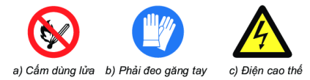
PHIẾU HỌC TẬP SỐ 1
Hình thức: Nhóm 4 HS
Thời gian: 2 phút
Trả lời câu hỏi:
Em hãy cho biết có bao nhiêu loại biển báo? Nêu đặc điểm của từng loại?
1
Tại sao lại sử dụng kí hiệu cảnh báo thay cho mô tả bằng chữ?
2

Slide 8

ĐÁP ÁN PHIẾU HỌC TẬP SỐ 1
1. Có 3 loại biển báo gồm:
- Biển báo cấm thực hiện: Hình tròn, viền đỏ, nền trắng, hình vẽ màu đen.
- Biển báo bắt buộc thực hiện: Hình tròn, nền xanh, hình vẽ màu trắng.
- Biển cảnh báo nguy hiểm: Hình tam giác đều, viền đen hoặc đỏ, nền vàng, hình vẽ màu đen.
2. Kí hiệu cảnh báo có hình dạng và màu sắc riêng, dễ nhận biết.

Slide 9
Luyện tập
Câu 1. Khi gặp sự cố mất an toàn trong phòng thực hành, em cần:
A. Báo cáo ngay với giáo viên trong phòng thực hành
B. Tự xử lí và không thông báo với giáo viên
C. Nhờ bạn xử lí sự cố
D. Tiếp tục làm thí nghiệm

Slide 10



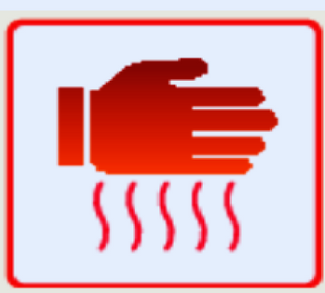
Luyện tập
Câu 2. Kí hiệu cảnh báo nào sau đây cho em biết nhiệt độ cao?
AAAAA
A
B
C
D

Slide 11

Luyện tập
Câu 3. Đâu là biển báo bắt buộc phải đeo găng tay khi thực hiện thí nghiệm?
AAAAA
A
B
C
D

Slide 12


Luyện tập
Câu 4. Biển báo nào sau đây cảnh báo chất độc?
AAAAA
A
B
C
D

Slide 13
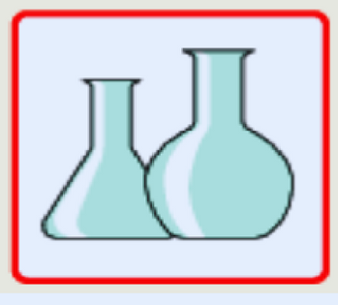

Luyện tập
Câu 5. Đâu là kí hiệu cảnh báo thủy tinh dễ vỡ?
AAAAA
A
B
C
D

Slide 14
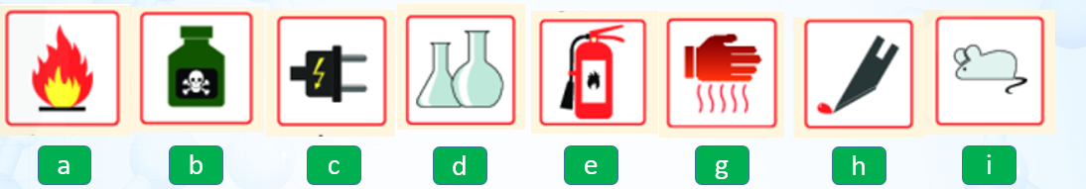
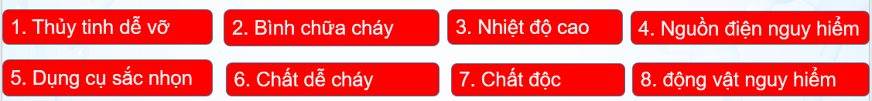
VẬN DỤNG
BT1. Chọn đáp án đúng: Chọn nội dung thể hiện đúng các biển báo tương ứng.
A. 1-d, 2-e, 3-g, 4-c, 5-h, 6-a, 7-b, 8-i.
B. 1-e, 2-d, 3-g, 4-c, 5-h, 6-a, 7-b, 8-i.
C. 1-b, 2-e, 3-g, 4-c, 5-h, 6-a, 7-d, 8-i.
D. 1-d, 2-e, 3-a, 4-c, 5-h, 6-g, 7-b, 8-i.

Slide 15
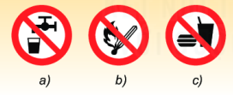
VẬN DỤNG
BT2:
Em hãy cho biết mỗi biển báo hình bên có ý nghĩa gì? Cả 3 đặc điểm này có đặc điểm gì chung?
BT 2:
- Hình a. Không uống nước từ nguồn lấy trong phòng thực hành.
- Hình b. Cấm lửa
- Hình c. Không ăn uống trong phòng thực hành.
- Đặc điểm chung của 3 biển báo: Hình tròn, viền đỏ, cấm thực
hiện.

Slide 16
* Hướng dẫn về nhà
- Ôn tập lại kiến thức đã học và làm bài tập 2.1 đến 2.3 trong SBT trang 6 và 7.
- Chuẩn bị trước nội dung phần II – bài 2.

Slide 17
TIẾT 4 – BÀI 2: AN TOÀN TRONG PHÒNG THỰC HÀNH
QUY ĐỊNH
II. Một số quy định an toàn trong phòng thực hành

Slide 18


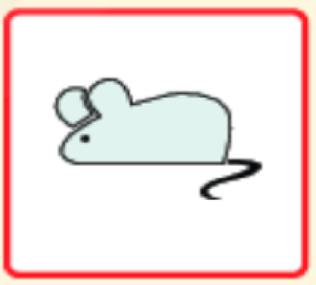
Nối các hình ảnh ở cột A sao cho phù hợp với tên gọi ở cột B
 | a. Nhiệt độ cao
2 | b. Chất dễ cháy
3. | c. Không uống nước từ nguồn lấy trong phòng thực hành
4. | d. Động vật nguy hiểm
1
Đáp án: 1-b; 2- c; 3- d; 4-a

Slide 19


Slide 20
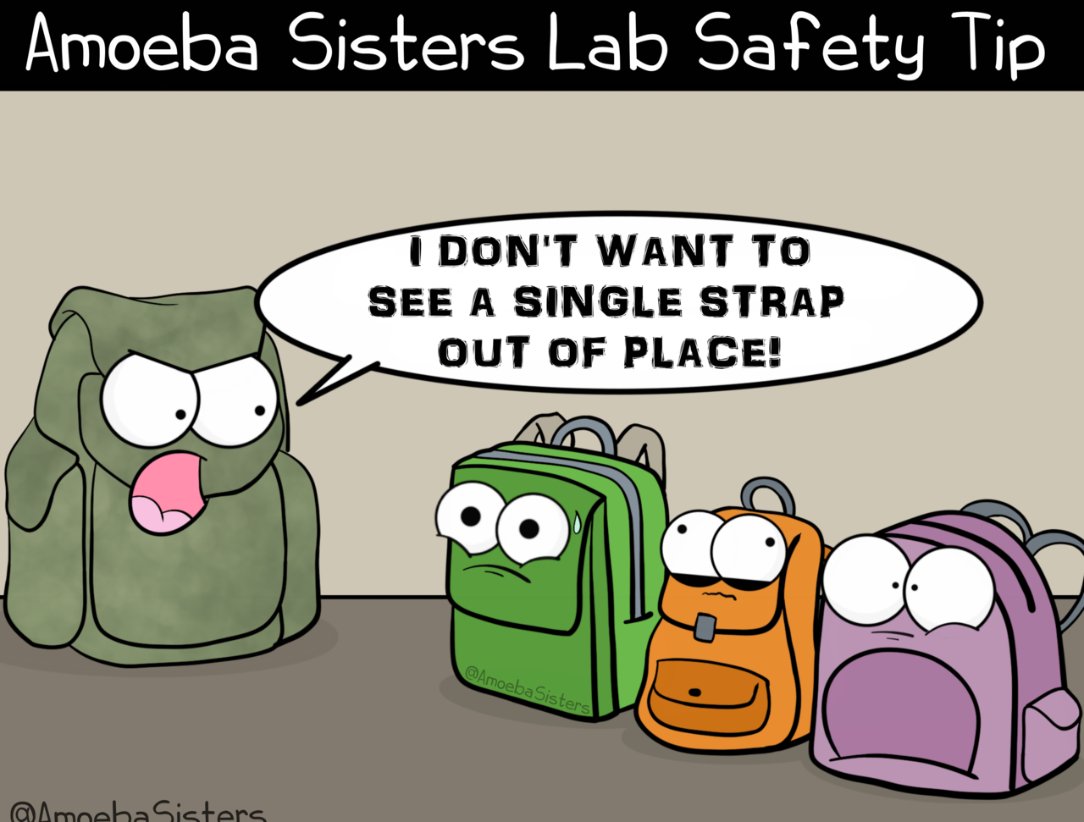
MỘT SỐ QUY ĐỊNH AN TOÀN TRONG PHÒNG THỰC HÀNH
Mặc áo blouse
Đeo kính bảo vệ mắt
Cặp, túi, balô phải để đúng quy định
Đeo găng tay lấy hóa chất

Slide 21





MỘT SỐ QUY ĐỊNH AN TOÀN TRONG PHÒNG THỰC HÀNH
Mặc trang phục gọn gàng, nữ buộc tóc cao, đeo găng tay khẩu trang, kính
Nhận biết các vật liệu nguy hiểm trước khi làm thí nghiệm (vật sắc nhọn, chất dễ cháy nổ, chất độc, nguồn điện nguy hiểm..)
bảo vệ mắt và các thiết bị khác (nếu cần thiết)
Không ăn uống, đùa nghịch trong phòng thực hành, không nếm hoặc ngửi hóa chất
Chỉ tiến hành thí nghiệm khi có người hướng dẫn
Sau khi làm xong thí nghiệm, thu gom chất thải để đúng nơi quy định, lau dọn sạch sẽ chỗ làm việc; sắp xếp dụng cụ gọn gàng, đúng chỗ, rửa sạch tay bằng xà phòng

Slide 22
MỘT SỐ QUY ĐỊNH AN TOÀN TRONG PHÒNG THỰC HÀNH
Phải làm | Không được làm
1. Thực hiện các quy định của phòng thực hành.
1. Tự ý vào phòng thực hành, tiến hành thí nghiệm khi chưa được thầy cô giáo cho phép.
2. Làm theo hướng dẫn thầy cô giáo.
2. Ngửi, nếm các hóa chất.
3. Giữ phòng thực hành ngăn nắp, sạch sẽ.
3. Tự ý đổ lẫn các hóa chất vào nhau.
4. Đeo gang tay và kính bảo hộ khi làm thí nghiệm với hóa chất và lửa.
4. Đổ hóa chất vào cống thoát nước hoặc đổ ra môi trường.
5. Thận trọng khi dung lửa bằng đèn cồn để phòng tránh cháy nổ.
5. Ăn, uống trong phòng thực hành.
6. Thông báo ngay với Thầy cô giáo và các bạn khi gặp sự cố như đánh đổ hóa chất, làm vở ống nghiệm.
6. Chạy, nhảy làm mất trật tự.
7. Thu gom chất thải, rác thải sau khi thực hành và để vào nơi quy định.
8. Rửa sạch tay bằng nước sạch và xà phòng khi kết thúc buổi thực hành.

Slide 23




PHIẾU HỌC TẬP SỐ 2. Nhóm: ……
Trả lời câu hỏi sau:
Tại sao cần đeo kính bảo vệ mắt, đeo gang tay và mặc áo choàng (nếu có) khi làm thí nghiệm với hoá chất?
a. Tại sao chúng ta cần phân biệt được những kí hiệu cảnh báo nguy hiểm trong phòng thực hành?
b. Hãy chỉ ra nội dung cảnh báo về chất độc, chất ăn mòn, chất độc sinh học, nguy hiểm về điện ứng với mỗi kí hiệu trong hình sau?

Slide 24
1. Tại sao cần đeo kính bảo vệ mắt, đeo găng tay và mặc áo choàng (nếu có) khi làm thí nghiệm với hóa chất ?

Slide 25

Cần đeo kính bảo vệ mắt, đeo găng tay và mặc áo choàng (nếu có) khi làm thí nghiệm với hóa chất để tránh việc hóa chất có thể bắn vào mắt và cơ thể, gây nguy hiểm đến sức khỏe.

Slide 26
2a. Tại sao chúng ta cần phân biệt được những kí hiệu cảnh báo nguy hiểm trong phòng thực hành?

Slide 27
Chúng ta cần phân biệt được những kí hiệu cảnh báo nguy hiểm trong phòng thực hành để có thể nhận biết được nguy hiểm và có thể bảo vệ bản thân trước những nguy hiểm đó.

Slide 28
2b. Nội dung cảnh báo về chất độc
Nguy hiểm về điện
Chất ăn mòn
Chất độc
Chất độc sinh học

Slide 29
LUYỆN TẬP

Slide 30
BT1: Sắp xếp các tình huống dưới đây (chỉ cần ghi các chữ a, b, c, ...) vào đúng cột.
a) Không được nếm các chất độc hại bằng miệng.
b) Không đùa nghịch khi làm thí nghiệm.
c) Không hít mạnh hoặc kề mũi vào gần bình hoá chất mà chỉ được dùng bàn tay phẩy nhẹ hơi hoá chất vào mũi.
đ) Đựng hoá chất trong các lọ dày, nút kín.
e) Khi đã có găng tay thì không cần phải rửa tay, rửa sạch các dụng cụ sau khi hoàn thành thí nghiệm.
An toàn | Không an toàn
a, b, c, d
e

Slide 31
VẬN DỤNG

Slide 32

BT 2: Giải thích các biển báo hoặc kí hiệu cảnh báo sau đây:
Hình 1 Hình 2
Hình 1: Chỉ làm thí nghiệm khi có người hướng dẫn.
Hình 2: Sau khi làm xong thì nghiệm, thu gom chất thải để đúng nơi qui định, lau dọn sạch sẽ chỗ làm việc; sắp xếp dụng cụ gọn gang, đúng chỗ, rửa sạch tay bằng xà phòng.

Slide 33
* Hướng dẫn về nhà
- Ôn tập lại kiến thức đã học và làm bài tập 2.4 và 2.5 trong SBT trang 7
- Chuẩn bị trước nội dung bài 3: Sử dụng kính lúp

Slide 34
THANKS!!!

